Slide 1
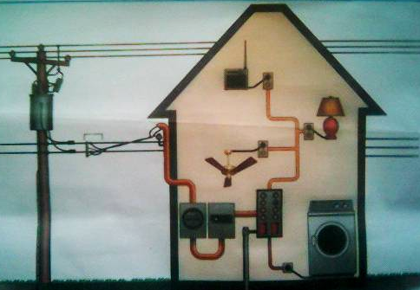
Khi nào phải nối dây dẫn điện?

Slide 2
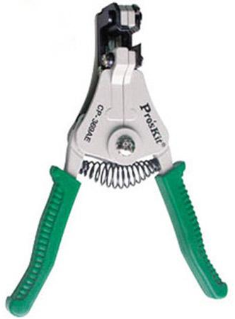
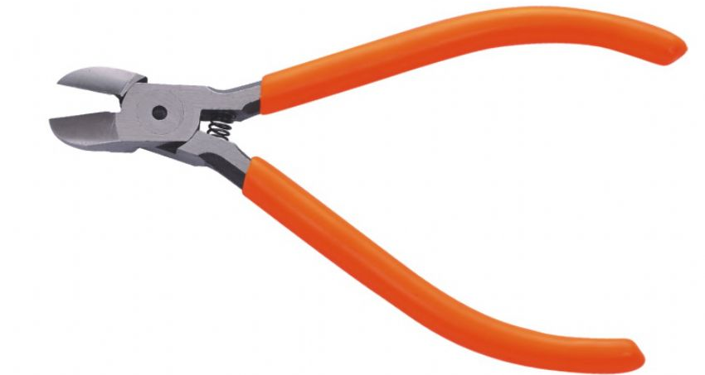
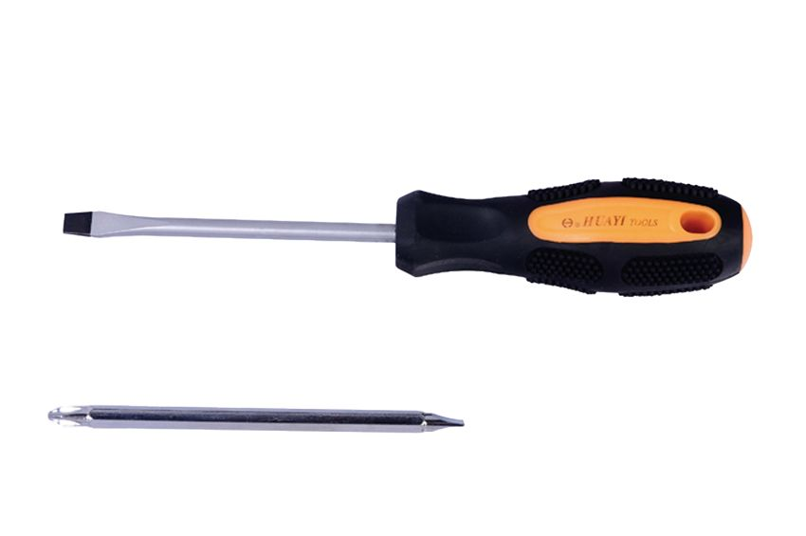
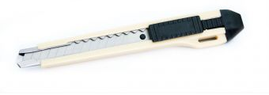
Thực hành: NỐI DÂY DẪN ĐiỆN
Tiết 6:
I.Dụng cụ, vật liệu và thiết bị.
Tua vít
Dao nhỏ
Kìm cắt
Kìm tuốt

Slide 3
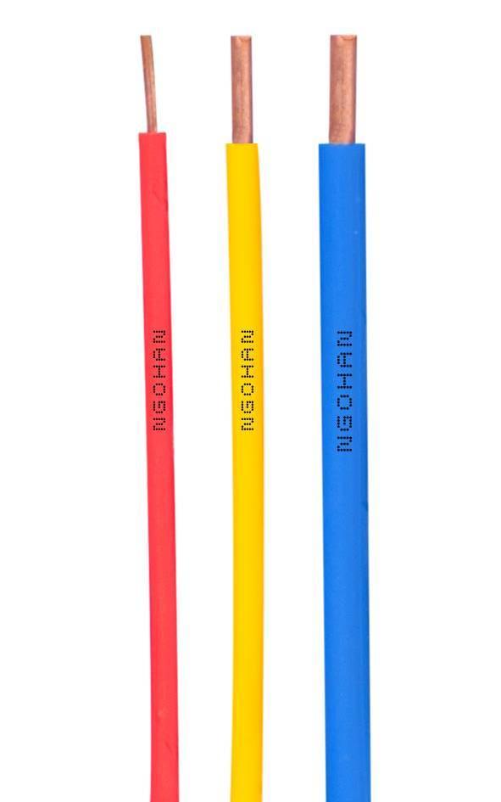
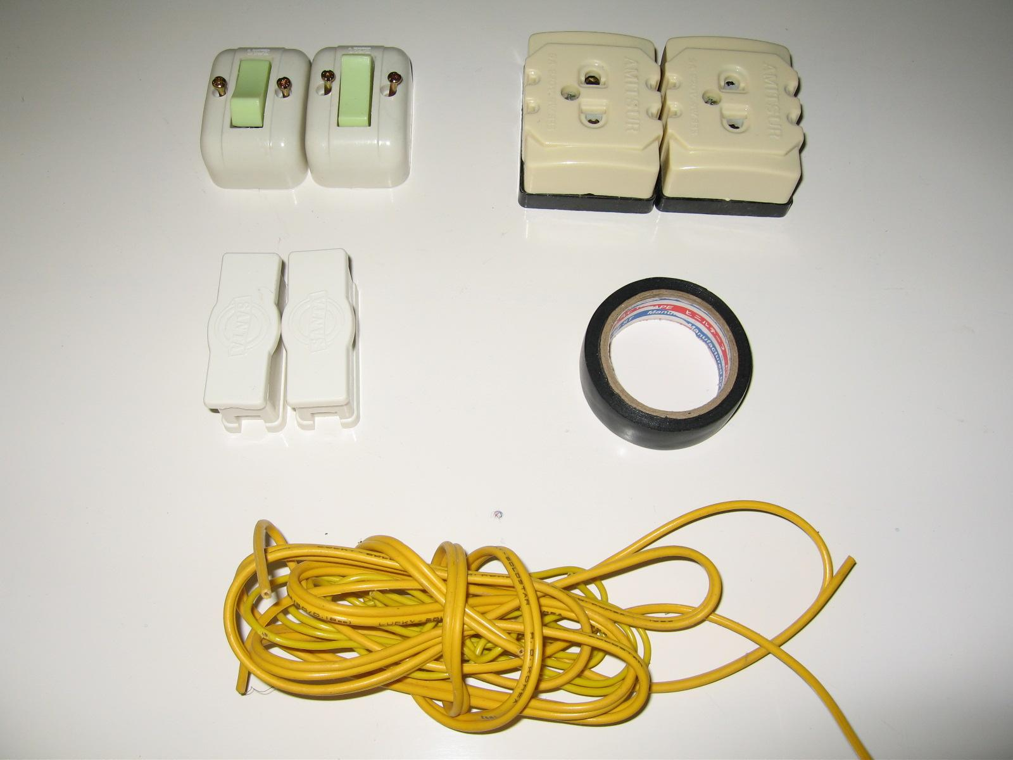
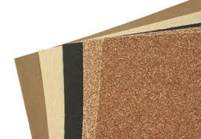
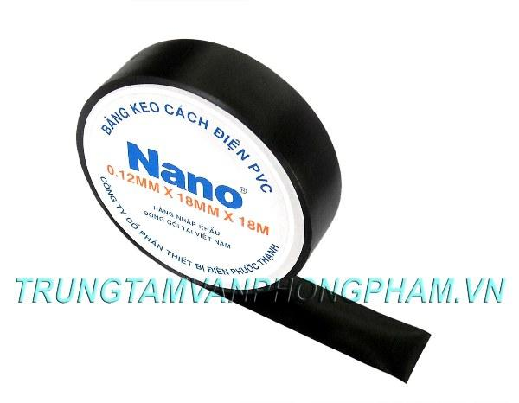
Dây điện lõi 1 sợi
Dây điện mềm
Giấy ráp
Băng keo cách điện

Slide 4
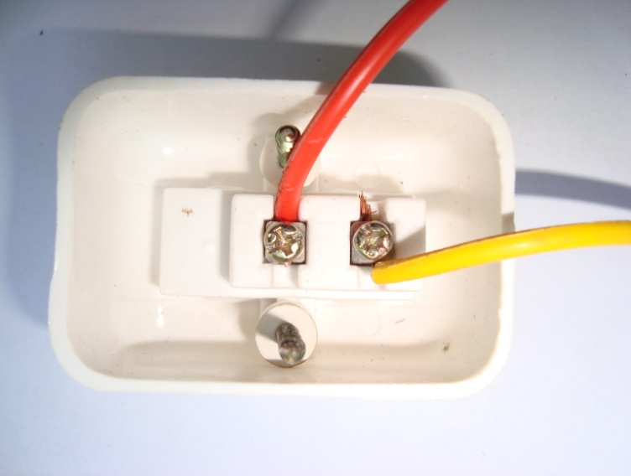
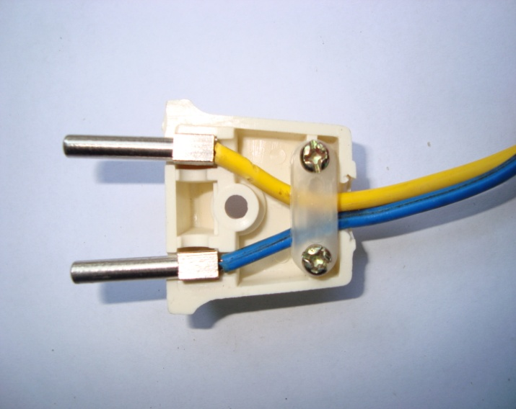
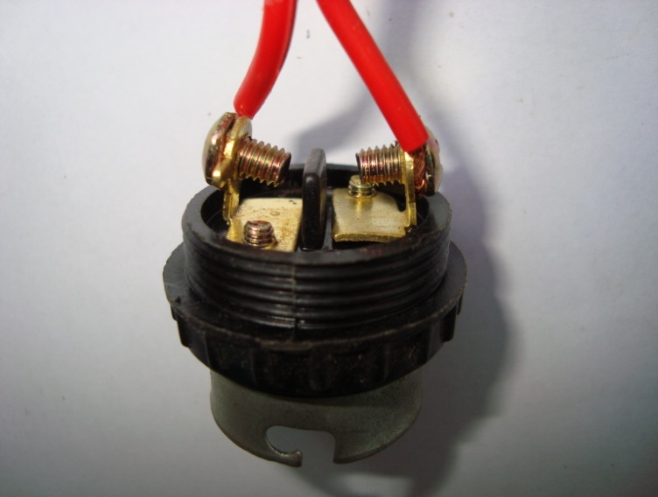
Mối nối dùng phụ kiện (mối nối trong hộp nối dây)

Slide 5
Thực hành: NỐI DÂY DẪN ĐiỆN
Tiết 9:
I.Dụng cụ, vật liệu và thiết bị: (sgk)
II. Nội dung và trình tự thực hành
Một số kiến thức bỗ trợ:
a. Các loại mối nối dây dẫn điện

Slide 6
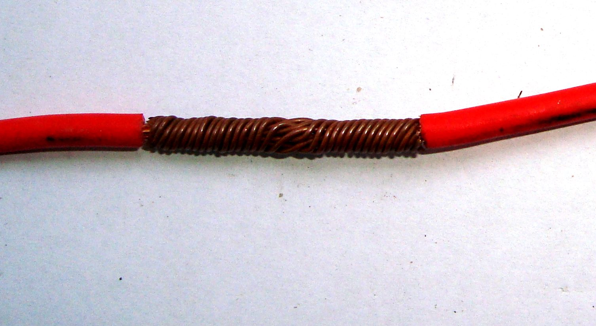
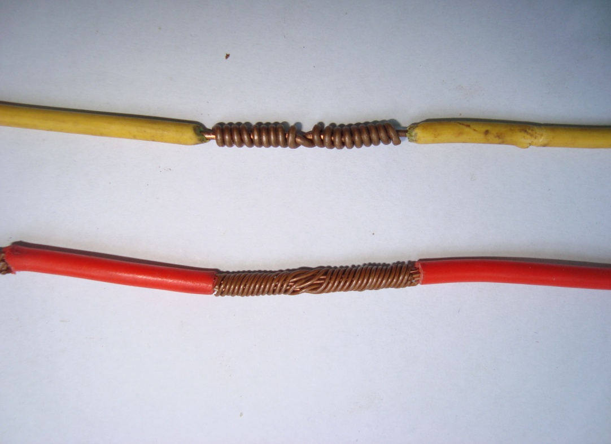
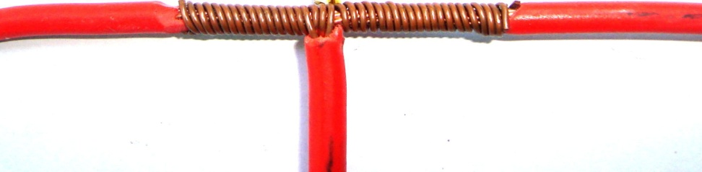
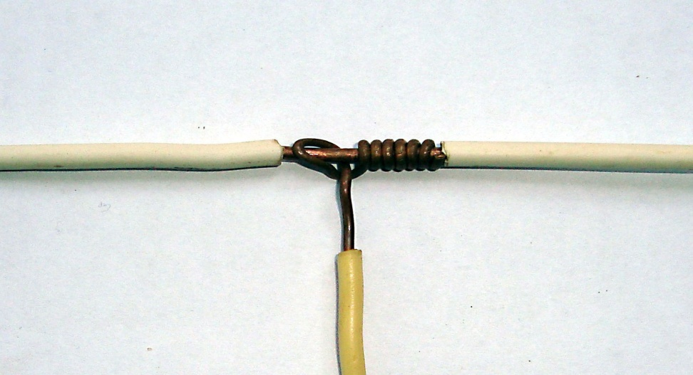
Mối nối thẳng (mối nối nối tiếp)
Mối nối rẽ (mối nối phân nhánh)
Quan sát và cho biết: Có mấy loại mối nối dây dẫn điện?
Mối nối dùng phụ kiện (mối nối trong hộp nối dây)

Slide 7
Thực hành: NỐI DÂY DẪN ĐiỆN
Tiết 9:
I.Dụng cụ, vật liệu và thiết bị: (sgk)
II. Nội dung và trình tự thực hành
Một số kiến thức bỗ trợ:
a. Các loại mối nối dây dẫn điện
- Mối nối thẳng (mối nối nối tiếp)
- Mối nối phân nhánh ( nối rẽ)
- Mối nối dùng phụ kiện (hộp nối dây, bu lông ..)
b. Yêu cầu mối nối dây dẫn điện

Slide 8
Thực hành: NỐI DÂY DẪN ĐiỆN
Tiết 9:
I.Dụng cụ, vật liệu và thiết bị: (sgk)
II. Nội dung và trình tự thực hành
Một số kiến thức bỗ trợ:
a. Các loại mối nối dây dẫn điện
b. Yêu cầu mối nối dây dẫn điện
Dẫn điện tốt
Có độ bền cơ học cao
An toàn điện
Đảm bảo về mặt mĩ thuật

Slide 9
Thực hành: NỐI DÂY DẪN ĐiỆN
Tiết 9:
I.Dụng cụ, vật liệu và thiết bị: (sgk)
II. Nội dung và trình tự thực hành
Một số kiến thức bỗ trợ:
2. Quy trình chung nối dây dẫn điện

Slide 10
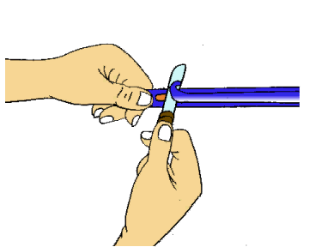
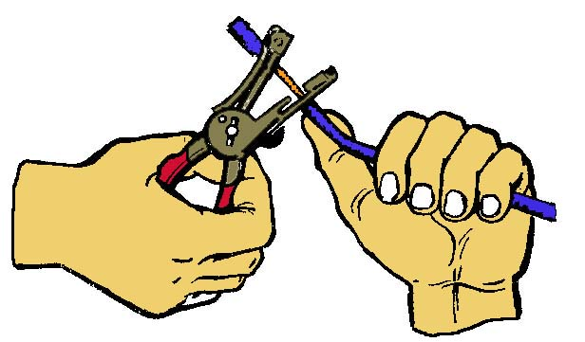
BƯỚC 1 : BÓC VỎ CÁCH ĐIỆN
Có thể bóc vỏ cách điện bằng cách nào?
hoặc
click
Bóc vỏ cách điện bằng dao
Bóc vỏ cách điện bằng kìm tuốt dây

Slide 11
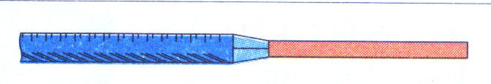
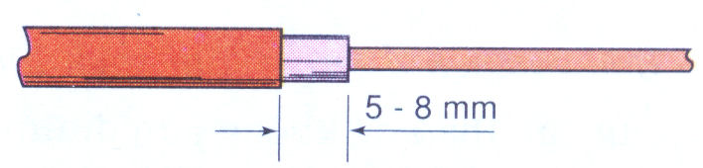
BƯỚC 1 : BÓC VỎ CÁCH ĐIỆN
Có mấy cách bóc vỏ cách điện ?
Có 2 cách bóc vỏ cách điện
Bóc cắt vát
và
Bóc phân đoạn

Slide 12
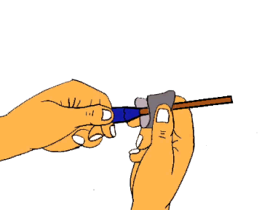
BƯỚC 2 : LÀM SẠCH LÕI
Ta có thể làm sạch lõi bằng dụng cụ gì ?
Làm sạch lõi bằng giấy ráp ( giấy nhám )
click
Tại sao phải làm sạch lõi ?
Để mối nối tiếp xúc tốt, tăng tính dẫn điện .

Slide 13

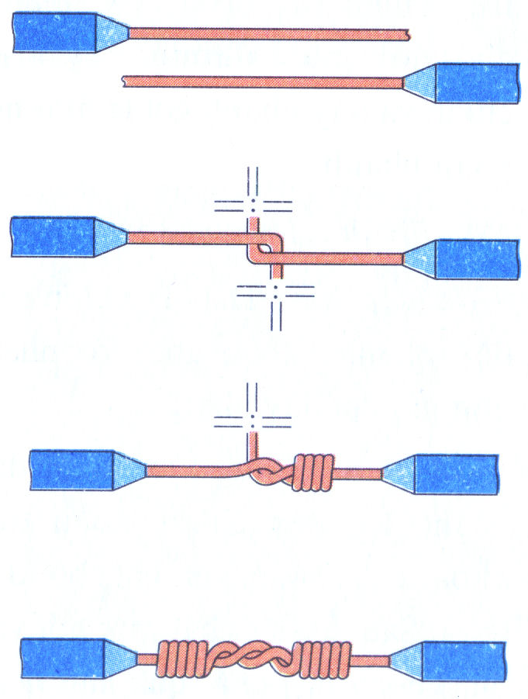

BƯỚC 3 : NỐI DÂY
Nối dây dẫn theo đường thẳng ( nối nối tiếp )
Nối dây dẫn lõi 1 sợi
Quan sát hình, em hãy cho biết trình tự thực hiện nối dây dẫn lõi một sợi ?
Uốn gập lõi .
Vặn xoắn
Kiểm tra mối nối.

Slide 14
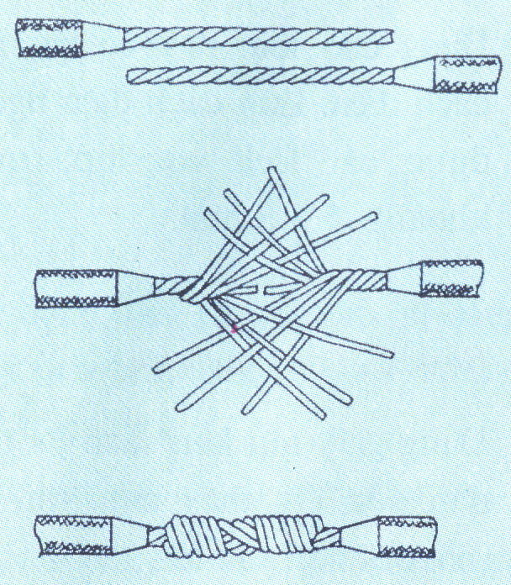
BƯỚC 3 : NỐI DÂY
Nối dây dẫn theo đường thẳng ( nối nối tiếp )
Nối dây dẫn lõi nhiều sợi
Quan sát hình, em hãy cho biết trình tự thực hiện nối dây dẫn lõi nhiều sợi ?
Bóc vỏ cách điện và làm sạch lõi .
Lồng lõi .
Vặn xoắn .
Kiểm tra mối nối .

Slide 15
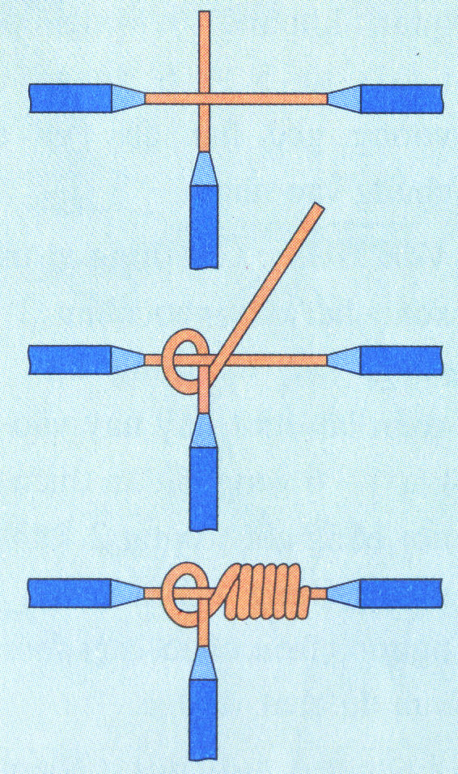
BƯỚC 3 : NỐI DÂY
b. Nối rẽ ( nối phân nhánh )
Nối dây dẫn lõi một sợi
Quan sát hình, em hãy cho biết trình tự thực hiện nối dây dẫn lõi một sợi ?
Uốn gập lõi .
Vặn xoắn
Kiểm tra mối nối

Slide 17
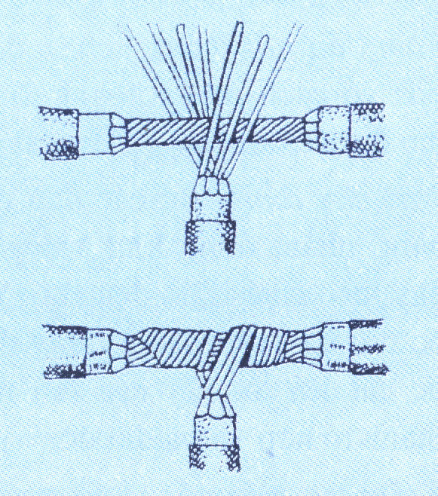
BƯỚC 3 : NỐI DÂY
b. Nối rẽ ( nối phân nhánh )
Nối dây dẫn lõi nhiều sợi
Quan sát hình, em hãy cho biết trình tự thực hiện nối dây dẫn lõi nhiều sợi ?
Bóc vỏ cách điện và làm sạch lõi .
Nối dây.
Kiểm tra mối nối .

Slide 19
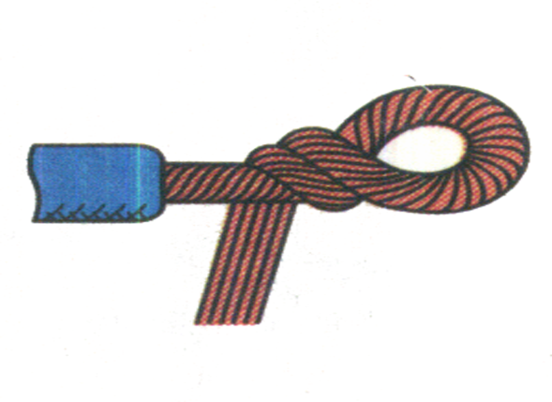
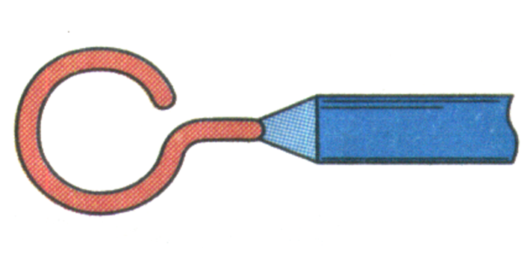

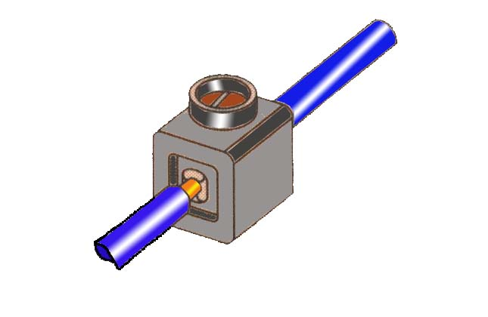
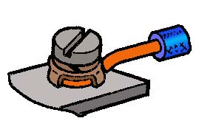
BƯỚC 3 : NỐI DÂY
c. Nối dây dùng phụ kiện
Nối bằng vít
Trình tự thực hiện nối dây dẫn bằng vít
Làm đầu nối
Nối dây
Làm khuyên kín
Làm khuyên hở

Slide 20
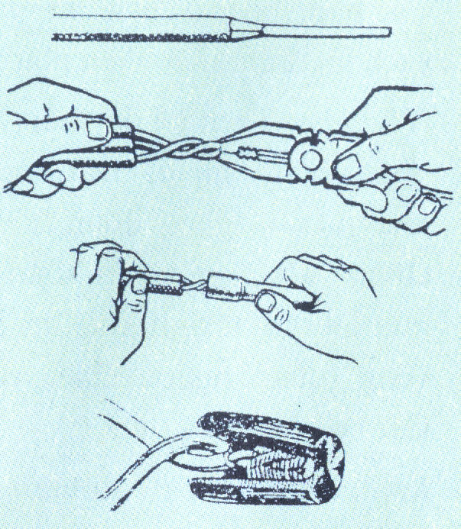
BƯỚC 3 : NỐI DÂY
c. Nối dây dùng phụ kiện
Nối bằng đai ốc nối dây
Quan sát hình, em hãy cho biết trình tự thực hiện nối bằng đai ốc nối dây ?
Làm đầu nối thẳng .
Nối dây dẫn.
Kiểm tra mối nối .

Slide 21
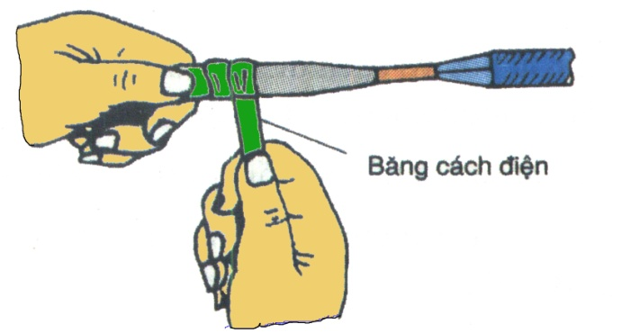
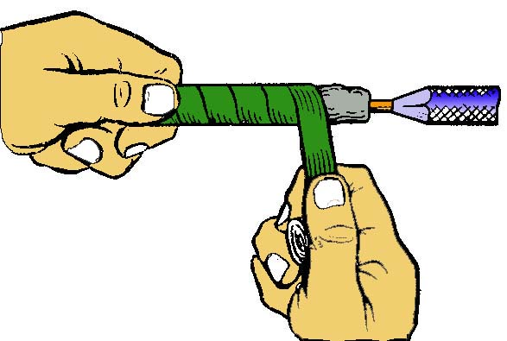
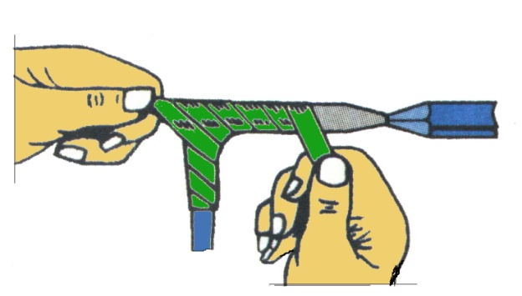
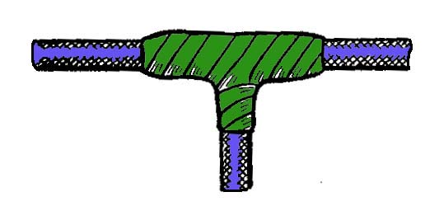
BƯỚC 4: CÁCH ĐIỆN MỐI NỐI
Muốn cách điện mối nối người ta dùng cái gì?
Cách điện mối nối bằng cách quấn băng cách điện
Nối dây dẫn theo đường thẳng
Nối rẽ

Slide 22
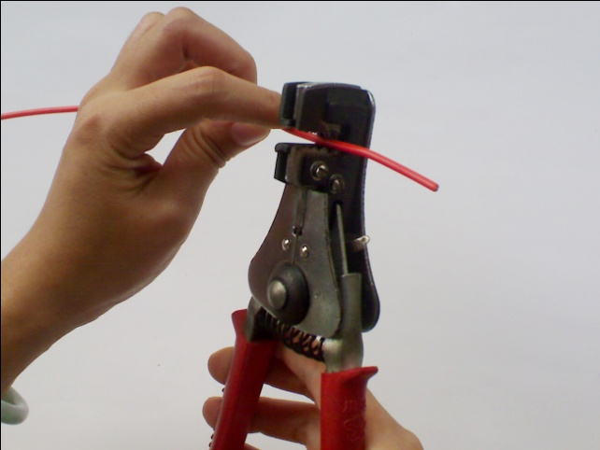
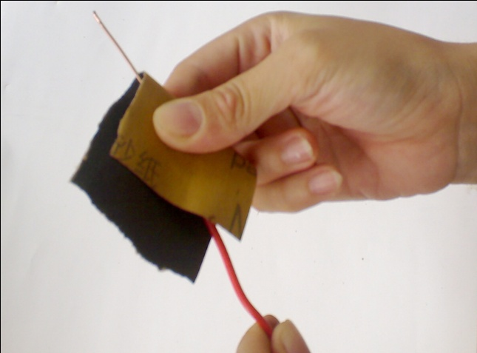
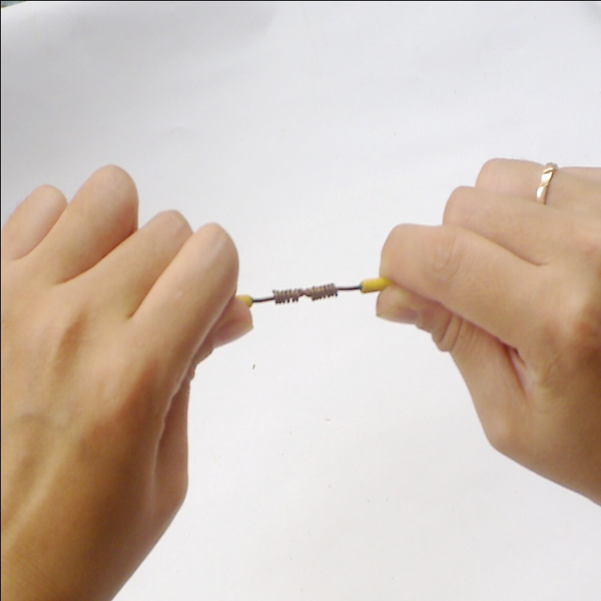
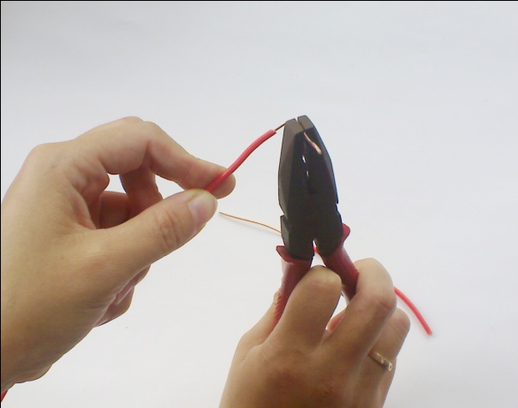
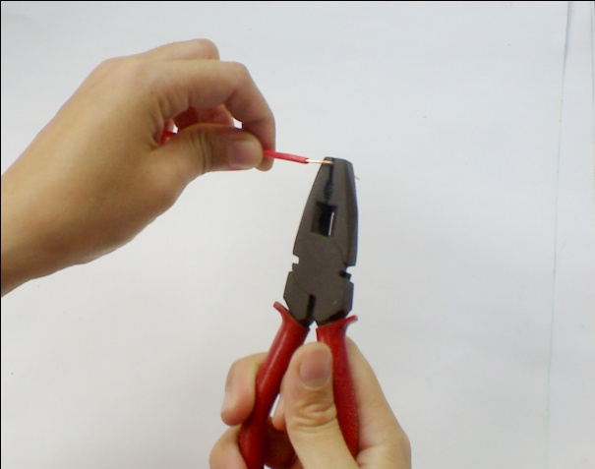
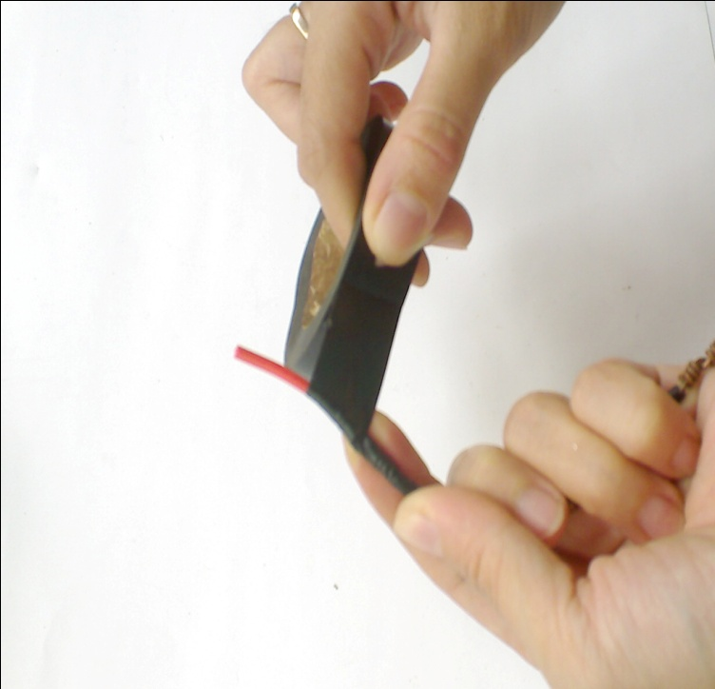
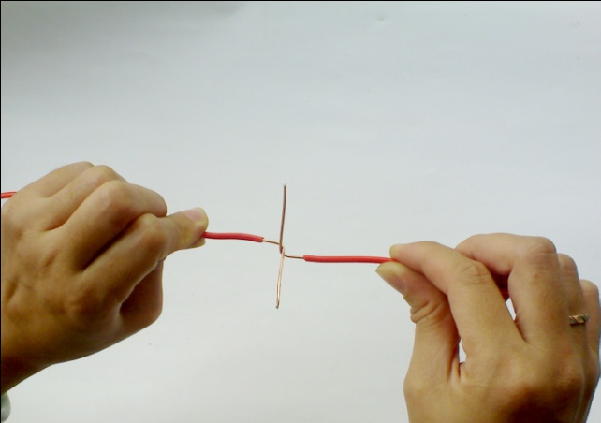
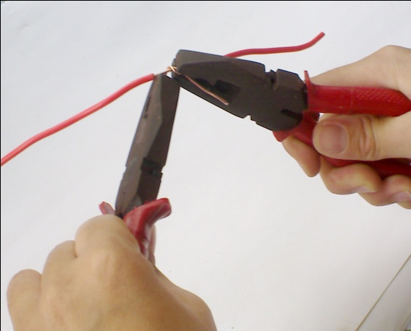
Kiểm tra
Bước 4
Bóc vỏ cách điện
Bước 1
Làm sạch lõi
Bước 2
Nối dây
Bước 3
Bước 6
Cách điện mối nối

Slide 23
II- Quy trình nối dây dẫn điện:
Bóc vỏ cách điện
làm sạch lõi
Kiểm tra mối nối
Cách điện mối nối
Nối dây

Slide 24
Bài tập củng cố

Slide 25

4. Nêu các bước trong quy trình chung nối dây dẫn điện
Cách điện mối nối
Bóc vỏ cách điện
làm sạch lõi
Kiểm tra mối nối
Nối dây

Slide 26
5. Kể tên các loại mối nối dây dẫn điện?
- Mối nối thẳng (mối nối nối tiếp)
- Mối nối phân nhánh (mối nối rẽ )
Mối nối dùng phụ kiện (mối nối trong hộp nối dây)

Slide 27
6. Mối nối dây dẫn điện có những yêu cầu nào?
Dẫn điện tốt
Có độ bền cơ học cao
An toàn điện
Đảm bảo về mặt mĩ thuật

Slide 28

7. Hình ảnh sau thể hiện loại mối nối nào?

Slide 29

8. Cho biết tên gọi của công đoạn trong quy trình nối dây tương ứng với hình ảnh sau.

Slide 30
Hướng dẫn về nhà
Chuẩn bị vật liệu cho tiết học sau theo từng cá nhân:
- Dây điện lõi 1 sợi (tiết diện lõi 2mm²⁾
- Dây điện lõi nhiều sợi (tiết diện lõi 5mm²)
- Băng cách điện 1 cuộn
- Giấy ráp: 1 mảnh

